Slide 1

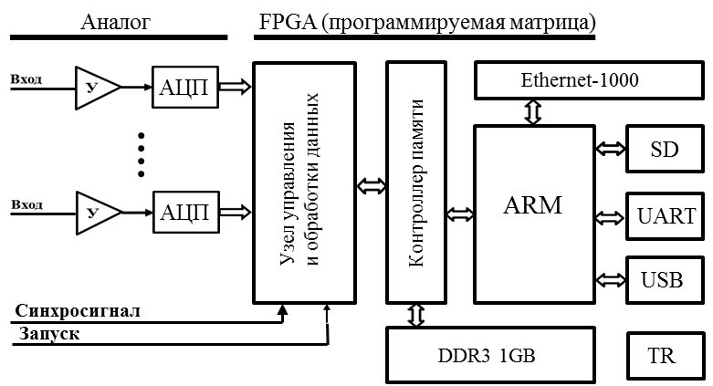
Разработана линейка адаптивных регистраторов для систем управления, сбора, передачи и хранения данных экспериментальных электрофизических установок
Институт ядерной физики им. Г.И. Будкера Сибирского отделения Российской академии наук (ИЯФ СО РАН)
Авторы: А.Д. Хильченко, Е.А. Пурыга, А.Н. Квашнин, П.В. Зубарев, Д.В. Моисеев, Иваненко С. В.
Модули адаптивных регистраторов (АР), включают в свой состав:
От одного до восьми (возможно расширение до 32-х) измерительных трактов на основе быстродействующих 12-14 разрядных АЦП с частотой дискретизации до 5 ГГц;
Цифровой узел на основе программируемой логической матрицы (FPGA), интегрирующей в своем составе массив элементов программируемой логики и процессор семейства ARM Cortex-A9, работающий под управлением ОС Linux.
Базовые режимы работы АР ориентированы на регистрацию данных “осциллографических” трактов в однократном, страничном, страничном по таймеру, циклическом и накопительном режимах работы. Вспомогательные, - на формирование на основе последовательности отсчетов АЦП физически значимого результата измерений (линейной плотности плазмы, энергетического спектра нейтронов и гамма квантов и т.д.)
Схема построения адаптивных регистраторов
Публикации:
1. Хильченко А.Д., Квашнин А.Н. и другие Аппаратура регистрации экспериментальных данных на основе быстродействующих АЦП// Препринт ИЯФ 2025-09. С 1-55.Хильченко А.Д., Квашнин А.Н. и другие. Синхронные измерительные комплексы с распределенной архитектурой на основе адаптивных регистраторов// Диагностика высокотемпературной плазмы. Тезисы докладов. Москва, 2025. С. 263-265., eLIBRARY ID: 83018432
2. Хильченко А.Д., Квашнин А.Н. и др. Аппаратура регистрации экспериментальных данных на основе быстродействующих АЦП. Препринт ИЯФ 2025-09. С 1-55.

